Slide 1
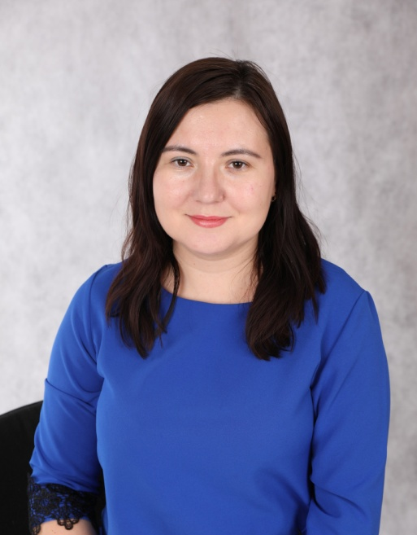

Портфолио достижений выпускника
Федеральное государственное автономное
образовательное учреждение высшего образования
«СИБИРСКИЙ ФЕДЕРАЛЬНЫЙ УНИВЕРСИТЕТ»
Институт педагогики, психологии и социологии
Кафедра информационных технологий обучения и непрерывного образования
НАПРАВЛЕНИЕ «ПЕДАГОГИЧЕСКОЕ ОБРАЗОВАНИЕ»
ПРОФИЛЬ «МЕНЕДЖМЕНТ ОБРАЗОВАТЕЛЬНЫХ ИННОВАЦИЙ»
ХОРОШЕВА ВАЛЕНТИНА ЮРЬЕВНА
Магистрант группы ПП20-56М

Slide 2
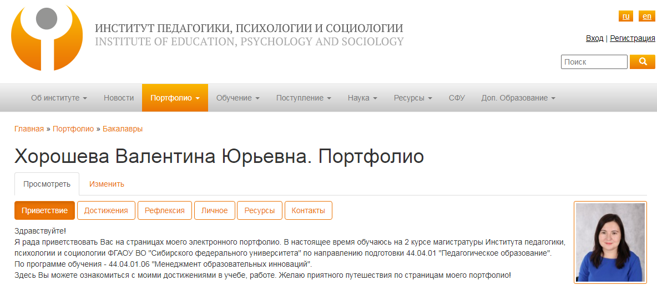
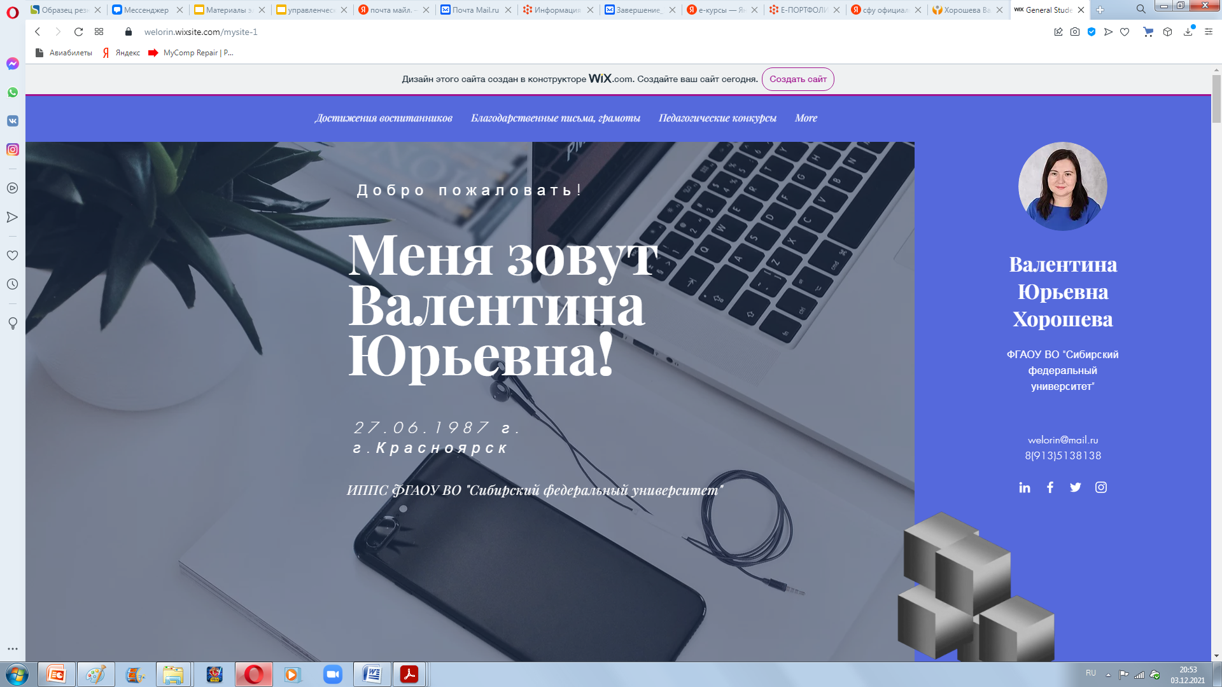
ОПК-1
Портфолио достижений выступает как ресурсно-информационная база для осуществления практической деятельности
Сайт ИППС СФУ
URL (ссылка) http://ipps.sfu-kras.ru/node/37940
Сайт WIX
URL (ссылка)
https://welorin.wixsite.com/mysite-1

Slide 3

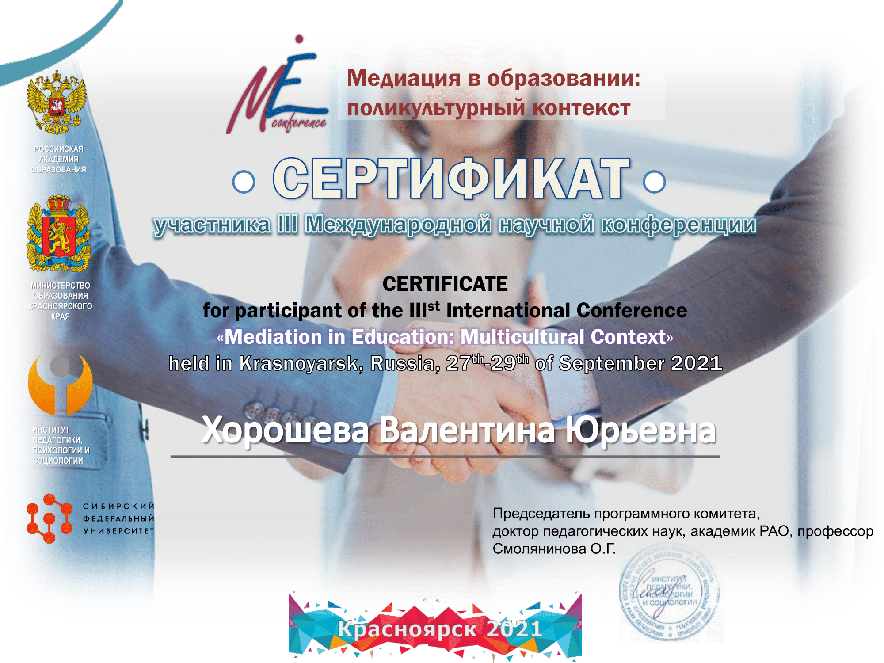


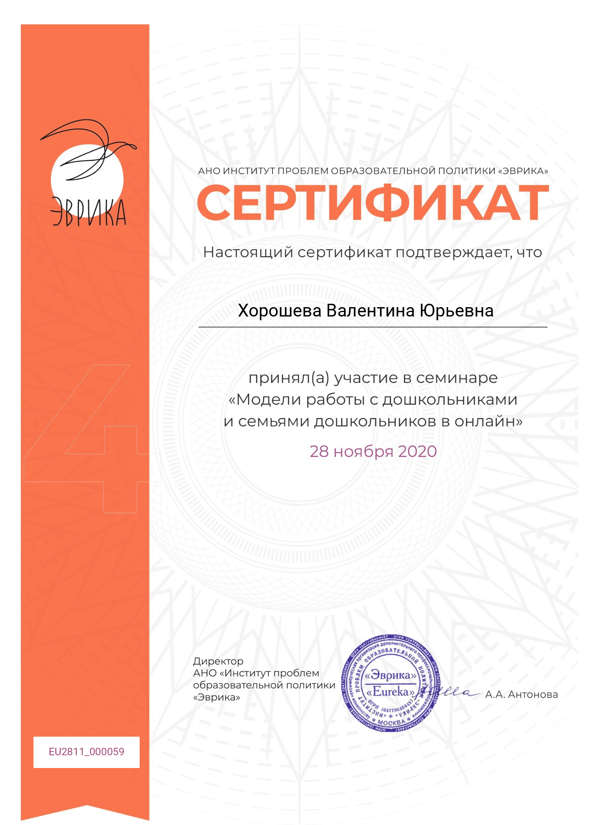
ОПК-1
Портфолио достижений выступает как ресурсно-информационная база для осуществления практической деятельности
Выступления и участие на конференциях:
III Международная научная конференция «Медиация в образовании: поликультурный контекст»
Международная конференция для педагогов дошкольной сферы образования «Задачи и вызовы дошкольного образования в 2021 – 2022 учебном году»
XXVIII Всеросийская научно-практическая конференция «Практики развития и современность образования: принципы и способы построения»
Участие во всероссийских семинарах:
Переформатирование учебных программ в блочно-модульный способ организации образовательного процесса. Модели семьи
Модели работы с дошкольниками и семьями дошкольников онлайн

Slide 4



ОПК-2
Содержит научные (статьи, монографии, тезисы докладов), учебные, методические и информационные публикации, документы, подтверждающие участие в научно-исследовательских проектах
Хорошева, В.Ю. Особенности применения здоровьесберегающих технологий в образовательной деятельности с детьми дошкольного возраста / В.Ю. Хорошева // Психология и педагогика детства: дети третьего тысячелетия: сборник статей. – 2019. - С. 257 – 260. [Электронный ресурс]. – Режим доступа: http://www.kspu.ru/upload/documents/2019/07/10/08d60b8415009a555a727f5e5bb4ad6d/sbornik-statej-psihologiya-i-pedagogika-detstva-deti-tretego-tyisyacheletiya.pdf
Хорошева, В.Ю. Особенности применения технологии ТРИЗ («Круги Луллия») в познавательном развитии у детей старшего дошкольного возраста / В.Ю. Хорошева // Всероссийский электронный журнал: педагог ДОУ. [Электронный ресурс]. – Режим доступа: https://www.pdou.ru/categories/1/articles/3641
Хорошева, В.Ю. Медиация в дошкольной образовательной организации / В.Ю. Хорошева // Медиация в образовании: поликультурный контекст. Материалы III Международной конференции. – 2021*.

Slide 5
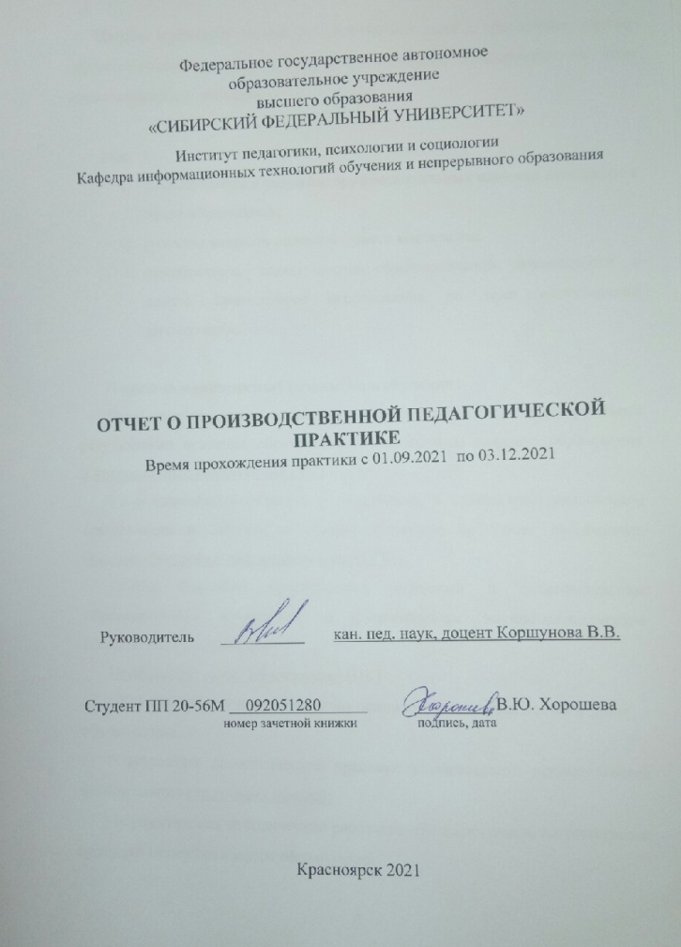
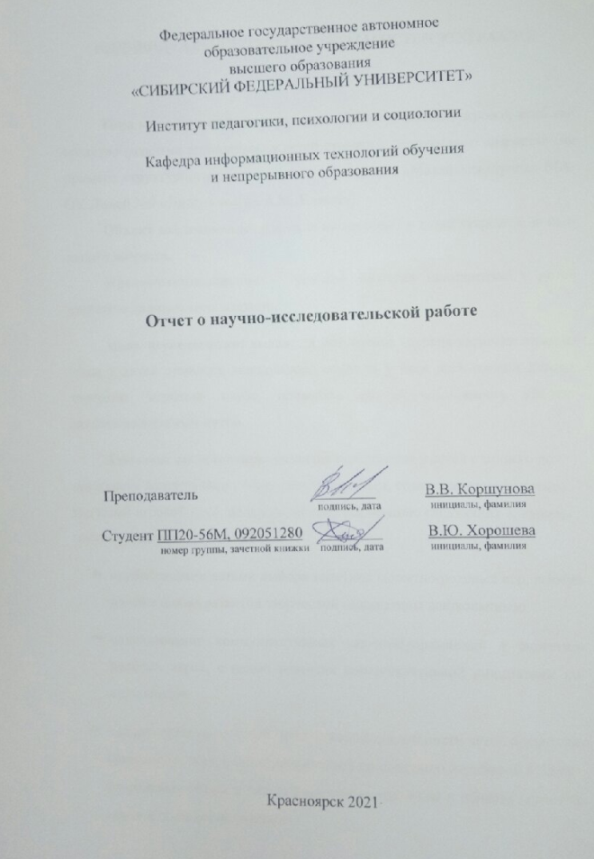
ОПК-7
Включает отчётные материалы практики, отражающие специфику взаимодействия с участниками образовательного процесса, социальными партнёрами при решении задач исследования, свою руководящую функцию при проведении опытно-экспериментальной работы
Отчёт по производственной педагогической практике
Отчёт о научно-исследовательской работе

Slide 6
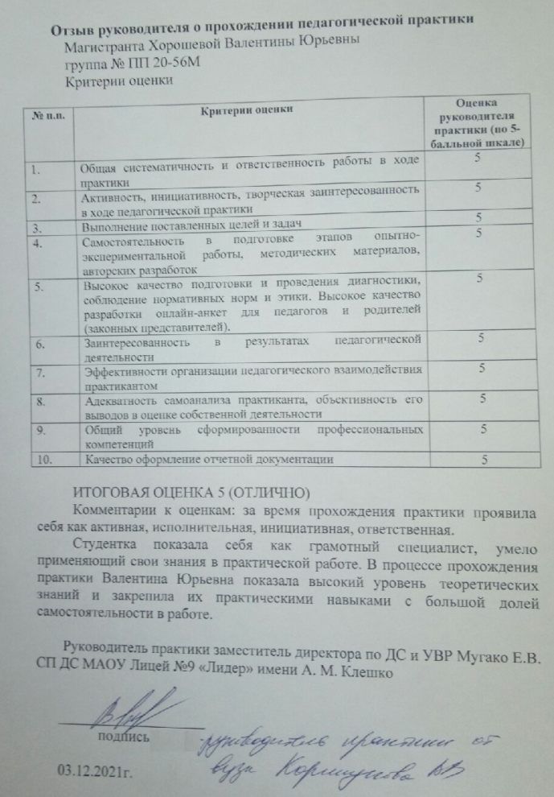
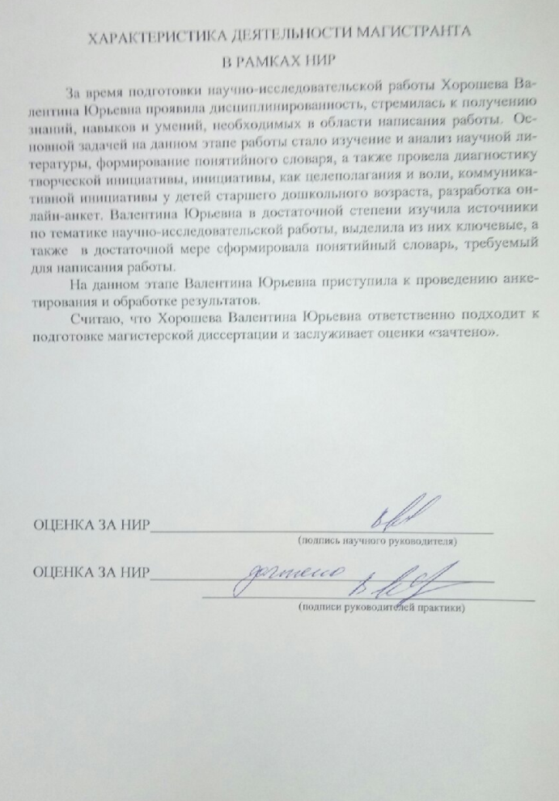
ОПК-7
Включает отчётные материалы практики, отражающие специфику взаимодействия с участниками образовательного процесса, социальными партнёрами при решении задач исследования, свою руководящую функцию при проведении опытно-экспериментальной работы
Отзыв руководителя о прохождении педагогической практики
Характеристика деятельности магистранта в
рамках НИР

Slide 7
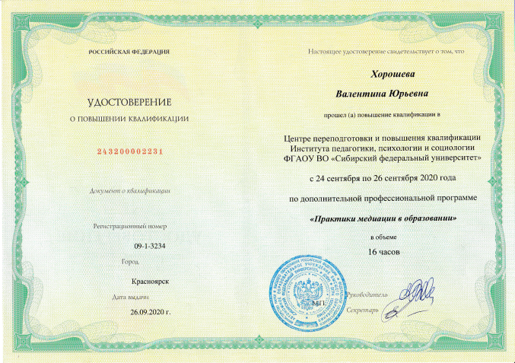
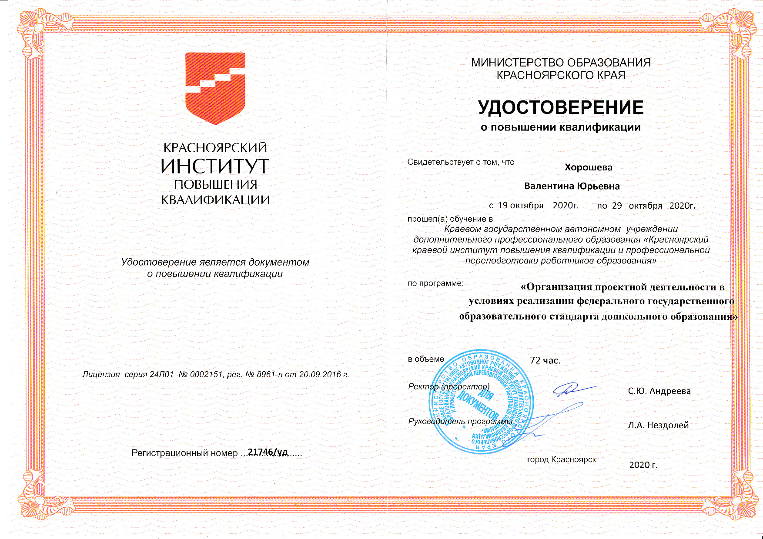
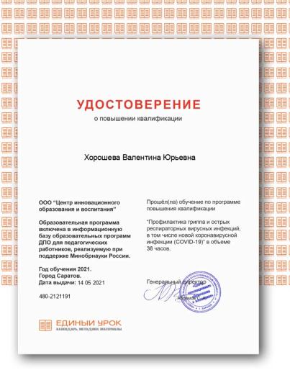
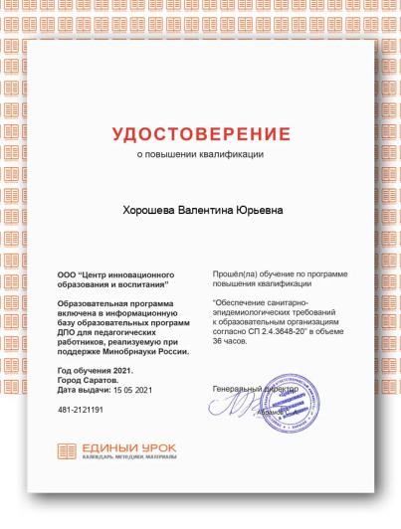
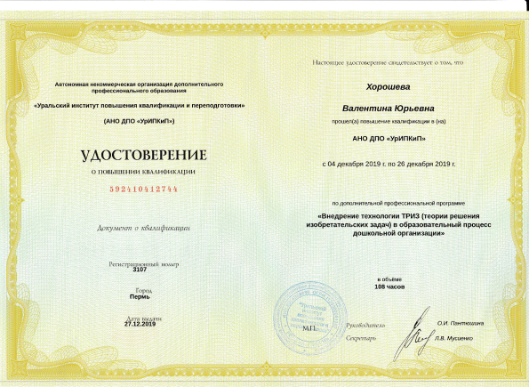
УК-6
Включает артефакты, демонстрирующие способность к самообразованию, видению собственных профессиональных перспектив и построению карьеры
Курсы повышения квалификации:
«Практики медиации в образовании»
«Организация проектной деятельности в условиях реализации ФГОС ДО»
«Внедрение технологии ТРИЗ в образовательный процесс дошкольной образовательной организации»
«Профилактика гриппа и острых респираторных вирусных инфекций , в том числе новой коронавирусной инфекции COVID-19»
«Обеспечение санитарно-эпидемиологических требований в образовательной организации согласно СП 2.4.3648-20»

Slide 8
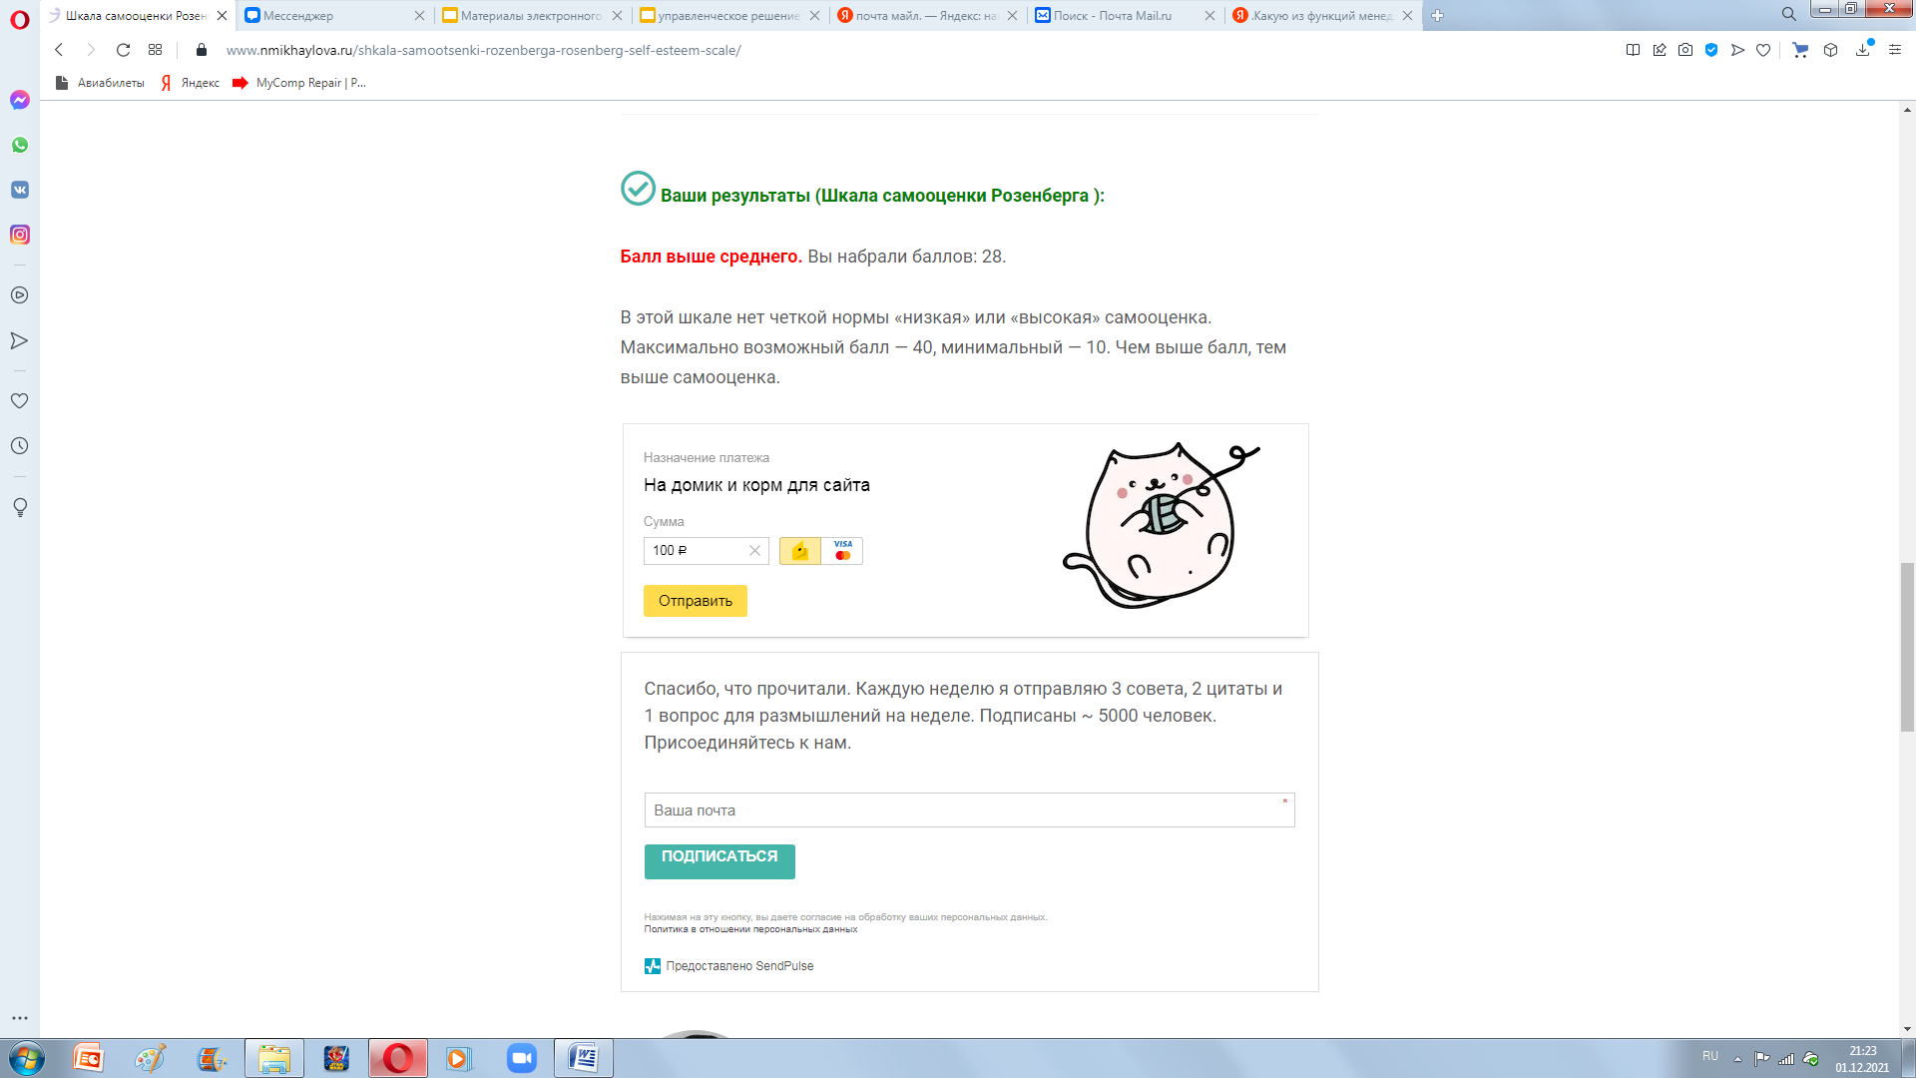

УК-6
Содержит материалы, способствующие определению и реализации приоритетов собственной деятельности и способы её совершенствования на основе самооценки
Мой результат по измерению уровня самооценки по методике М. Розенберга
С результатами тестирования согласна. Самоуважение у меня преобладает и я могу адекватно оценивать свои достоинства и недостатки. Могу согласиться с тем, что бываю не права. Сохраняю уважение к себе при неудачах, но иногда не могу смириться с тем, что изменить невозможно.
Open badges e – портфолио в презентации и признании достижений за первый курс обучения в магистратуре
Мои профессиональные цели:
Формирование профессиональных компетенций на оперативном и тактическом уровне развития знаний, умений, навыков.
Получить опыт преподавания в ВУЗЕ.

Slide 9
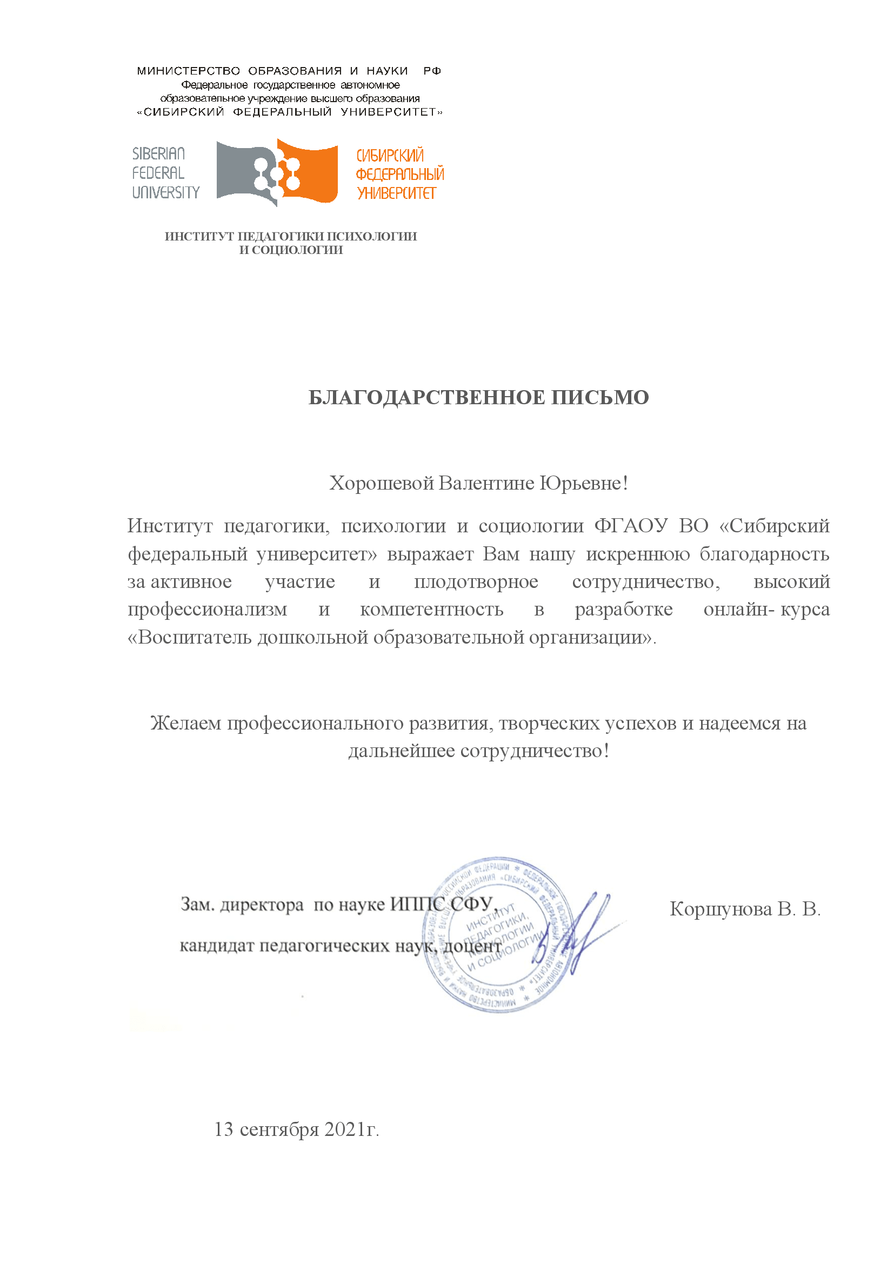

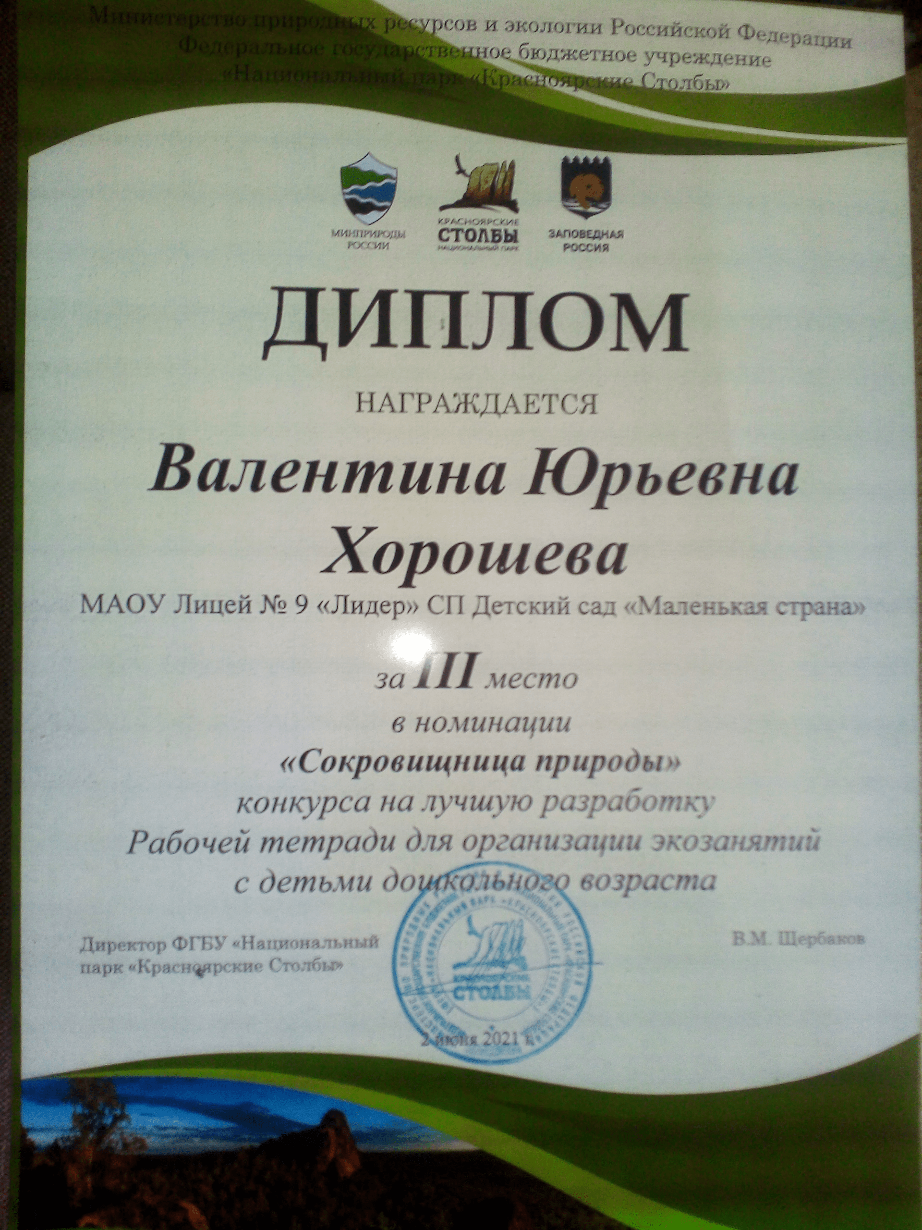
ПК-1, ПК-5
Включает разработанные и использованные методики организации образовательной деятельности, психолого-педагогического и методического сопровождения реализации основных и дополнительных образовательных программ, диагностики детей обучающихся
Участвовала в разработке:
Онлайн – курса «Воспитатель дошкольной образовательной организации»
Педагогического проекта «Создание детского телеканала «Маленькая страна», как средство развития познавательной и коммуникативной инициативы у детей старшего дошкольного возраста»
Рабочей тетради для организации экозанятий с детьми дошкольного возраста

Slide 10
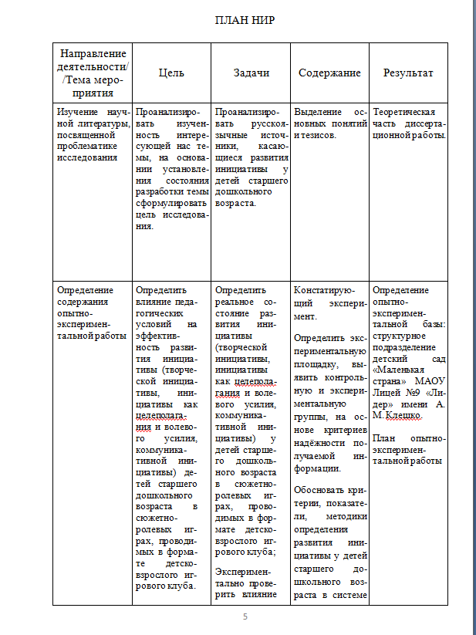
ПК-3
Содержит отчёты по НИР, демонстрирующие способность руководить научно-исследовательской деятельностью по программе магистратуры
Отчёты о научно-исследовательской работе

Slide 11
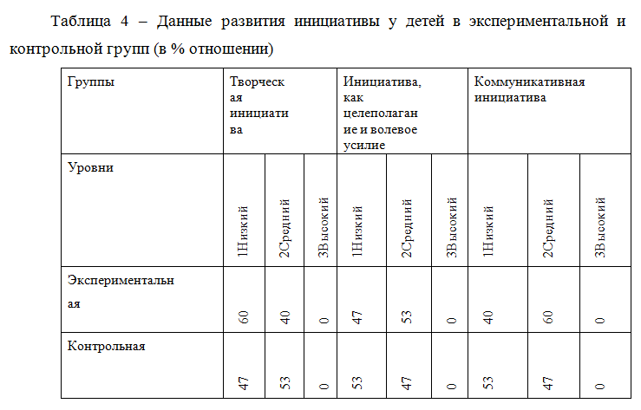
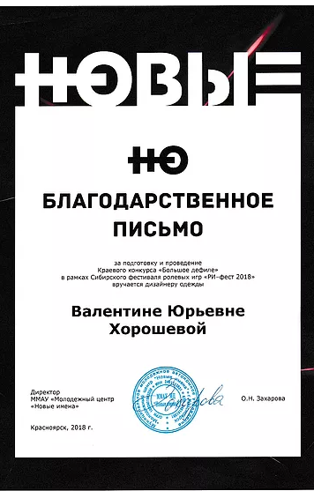
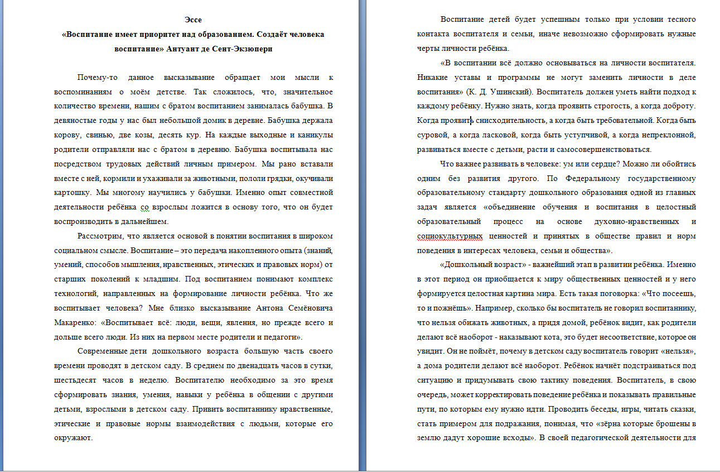
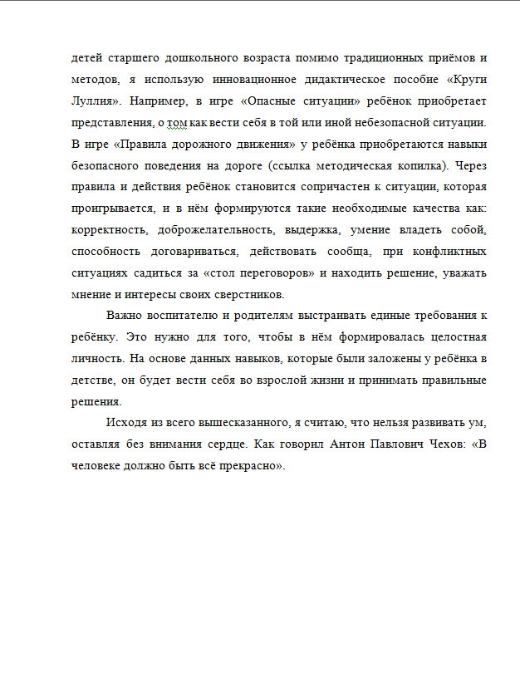
ПК-6
Содержит результаты по исследованию в магистерской диссертации, рефлексивное эссе, сертификат проведения краевого конкурса

Slide 12
Федеральное государственное автономное
образовательное учреждение высшего образования
«СИБИРСКИЙ ФЕДЕРАЛЬНЫЙ УНИВЕРСИТЕТ»
Институт педагогики, психологии и социологии
Кафедра информационных технологий обучения и непрерывного образования
НАПРАВЛЕНИЕ «ПЕДАГОГИЧЕСКОЕ ОБРАЗОВАНИЕ»
ПРОФИЛЬ «МЕНЕДЖМЕНТ ОБРАЗОВАТЕЛЬНЫХ ИННОВАЦИЙ»
КОНТАКТЫ:
Телефон 89135138138
Электронная почта: welorin@mail.ru
Сайт:
https://welorin.wixsite.com/mysite-1
ХОРОШЕВА ВАЛЕНТИНА ЮРЬЕВНА
Магистрант группы ПП20-56М

